Slide 1
सेन्सर म्हणजे काय ?

Slide 2
काही बॉडी सेन्सर
अ.क्र | सेन्सर | कार्य
१ | कान | ऐकणे.
२ | नाक | वास घेणे.
३ | जीभ | चव कळणे.
४ | डोळे | पाहणे.
५ | त्वचा | स्पर्श जाणवणे.

Slide 3
काही इलेक्ट्रोनिक सेन्सर
अ.क्र | सेन्सर | कार्य
१ | माईक | साउड
२ | एल डी आर | लाईट
३ | ऑबस्टयाकल अवोईडिंग | ऑबस्टयाकल (अडथळा)
४ | मोशन | गती
५ | आय आर | प्रेजेन्स

Slide 4
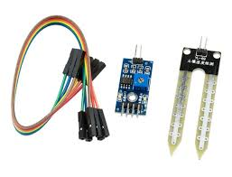
Soil Moisture सेन्सर

Slide 5
Soil Moisture सेन्सर म्हणजे काय ?
Moisture सेन्सर मातीच्या पाण्याचे प्रमाण (आर्द्रता) मोजण्यासाठी वापरला जातो. जेव्हा मातीमध्ये पाण्याची कमतरता असते तेव्हा मॉड्यूल आउटपुट उच्च पातळीवर असते, अन्यथा आउटपुट कमी पातळीवर असते.
हा सेन्सर वापरकर्त्याला त्यांच्या वनस्पतींना पाणी देण्याची आठवण करून देतो.
तसेच मातीतील आर्द्रतेचे परीक्षण करते.
शेती, जमीन सिंचन आणि वनस्पति बागकाम मध्ये याचा मोठ्या प्रमाणात वापर केला जातो.

Slide 6
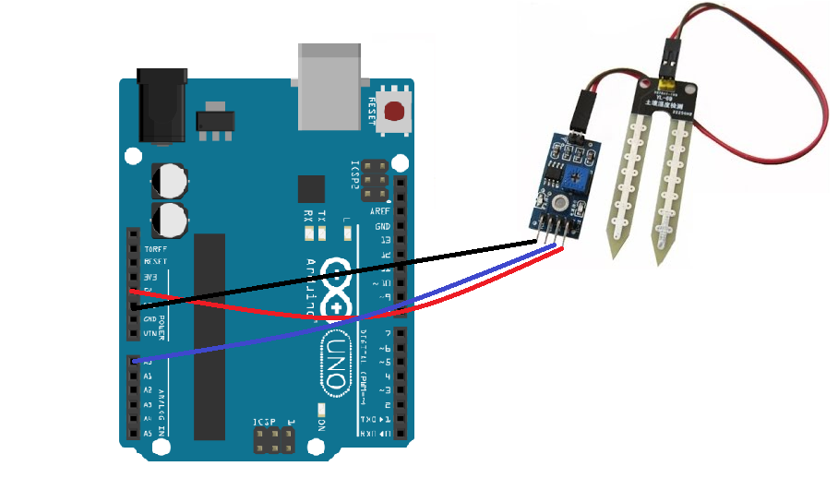
Soil Moisture सेन्सर Arduino Board ला कसा जोडावा?

Slide 7
Soil Moisture सेन्सरचा उपयोग
शेतीमधील आधुनिकीकरण
रिसर्च
स्मार्ट सिंचन पद्धतीसाठी

Slide 8
धन्यवाद

